Slide 1
Le point passerelle
Date d’émission : 07/12/2023
Emetteur : Direction (DRH) /Service Santé QVT Avantages sociaux / Aurélia LEGROS
Date de la mise à jour : 06/12/2023
Destinataire : LAB RH

Slide 2


LE CREDIT AGRICOLE Ile de France
Une Banque coopérative et mutualiste
Le Crédit Agricole est le premier groupe coopératif et mutualiste au monde. Ses valeurs de responsabilité, de proximité et de solidarité ont façonné son modèle jour après jour.
La satisfaction des clients et l’engagement dans la durée guident ses actions.
Organisation pyramidale qui repose sur la conjugaison de la structure mutualiste (les élus) et de la structure bancaire (les salariés).
Les Caisses régionales sont regroupées au sein de la FNCA, instance d'information de dialogue et d'expression
Les Caisses régionales contrôlent majoritairement le capital de Crédit Agricole S.A.,coté en bourse depuis dec. 2001, via la SAS Rue La Boétie​

Slide 3
LE CREDIT AGRICOLE ILE DE FRANCE, c’est …
3 864 collaborateurs
400 000 sociétaires
530 administrateurs
52 Caisses locales
au service de 1 581 123 clients

Slide 4
1/ contexte du projet-innovation

Slide 5

Pour passer un cap difficile, il suffit parfois d'une Passerelle

Slide 6
CONTEXTE ET HISTORIQUE
afin d’aider les personnes à passer un cap difficile
l’idée était de créer des « passerelles » via un dispositif complet et gratuit
Nés au
Crédit Agricole du Nord Est en 1997
Fort de cette expérience de 20 ans
Le dispositif s’est déployé dans d’autres Caisses
En 2021, 35/39 caisses l’avaient déployé

Slide 7
2/ objectif et finalité du projet

Slide 8

Le Crédit Agricole et le Point Passerelle
Correspond aux valeurs mutualiste, à la satisfaction client et à notre engagement collaborateurs
Banque mutualiste, nos élus et collaborateurs accompagnent de façon pérenne nos territoires pour une société plus solidaire et harmonieuse
Nous nous engageons à investir et innover constamment pour apporter à tous les Franciliens la meilleur qualité de service et de conseil dans une relation proche et loyale
Entreprise à taille humaine, nous permettons à tous nos collaborateurs de se réaliser pleinement dans le travail et agissons pour le progrès social
* Données chiffrées de 2021,

Slide 9
Le « Point Passerelle », qu’est-ce que c’est ?
La Caisse régionale Ile-de-France du Crédit Agricole a annoncé le 5 octobre 2017, le lancement d’une structure d’accueil, « d’écoute bienveillante et d’accompagnement » : le « Point Passerelle ».
Le Crédit Agricole souhaite par ce biais, aider les personnes en difficultés financières suite à un événement particulier.
Décès d’un proche, divorce, maladie, perte d’emploi, retraite… sont des événements qui peuvent provoquer un passage à vide et engendrer des difficultés financières. Le Crédit Agricole propose donc à ses clients/collaborateurs un accompagnement personnalisé afin de retrouver une certaine autonomie.
https://youtu.be/5hJk784cllo

Slide 10
L’OBJECTIF
Permet de venir en aide aux personnes fragilisées à la suite d’un aléa de la vie (séparation, perte d’emploi, maladie…)

Slide 11

LA FINALITE est multiple
Lutte contre l’exclusion bancaire et le surendettement
Retrouver une autonomie bancaire pérenne
Se démarquer de nos concurrents
Fidéliser nos clients et nos collaborateurs en les accompagnants dans tous leurs moments de vie.
https://youtu.be/o0grwYgTux0

Slide 12
3/ le projet, son périmètre, les acteurs internes/externes, les étapes

Slide 13
Au Crédit Agricole Ile-de-France
Créé au
Crédit Agricole d’Ile de France en 2017
Détection : les conseillers bancaires ou le service social détectent le client susceptible d’être accompagné par l’équipe des 4 conseillers permanents du Point Passerelle
Prise en charge + de 130 conseillers au National, détachés de façon permanente
* Données chiffrées de 2021,

Slide 14
LES ACTEURS INTERNE
Chez nous c’est 1 conseiller par Direction Régionale ; notre réseau d’agences est divisé est 4 Directions
Direction de Paris
Direction de Cergy
Direction de Versailles
Direction d’Etampes
+1 assistante sociale pour le personnel du CA IDF

Slide 15
Les solutions
mettre en place des solutions financières :
actions sur les comptes,
médiation de dettes,
Micro crédit,
ristourne de facturation de dysfonctionnement,
gel de tarification…
mais aussi sociales :
conseil et orientation vers des acteurs du territoire partenaires du Point Passerelle dans les domaines du logement, emploi, mobilité, énergie, santé, alimentation, de la médiation sociale et familiale, du juridique
Ces solutions peuvent être complétées par un suivi budgétaire et un accompagnement personnalisé par un conseiller Passerelle.
Les équipes peuvent s’appuyer ainsi sur des partenaires en fonction de leurs compétences. Des administrateurs bénévoles animent et s'impliquent aux côtés de Passerelle et de ses actions.

Slide 16
Cet accompagnement est GRATUIT pour les particuliers, clients et collaborateurs du Crédit agricole
Durée moyenne de l’accompagnement : 8 mois
Près de 350 partenaires locaux travaillent en lien avec les Points passerelle sur les territoires. Car le conseiller peut être amené à orienter la personne vers un professionnel qui pourra répondre précisément à une problématique identifiée puis lui proposer des solutions complémentaires (aide à la recherche d’emploi, alimentaire, …)

Slide 17
4/ le bilan avec des KPI et les nexts steps

Slide 18
BILAN
PLUS DE
PLUS DE
PLUS DE
197 000
10 700
9 000
personnes accompagnées depuis sa création
familles accompagnées
https://www.brut.media/fr/economy/la-nouvelle-vie-de-sylvie-1e63b5da-1637-43e1-8e42-184924740715
personnes sensibilisées à l’éducation budgétaire

Slide 19
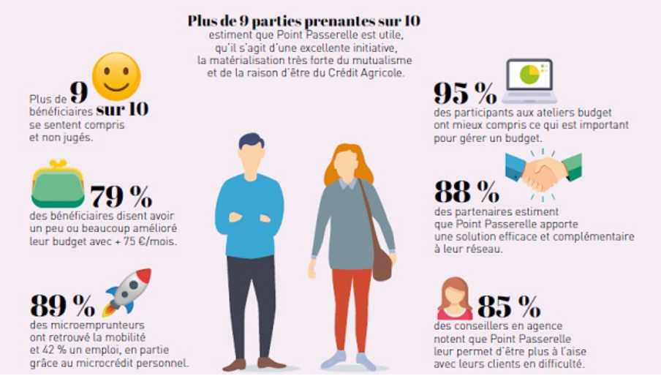
Une grande satisfaction !

Slide 20
5/ les conseils aux RH pour ceux qui voudraient se lancer

Slide 21


Slide 22

A votre disposition pour toutes questions

